Slide 1
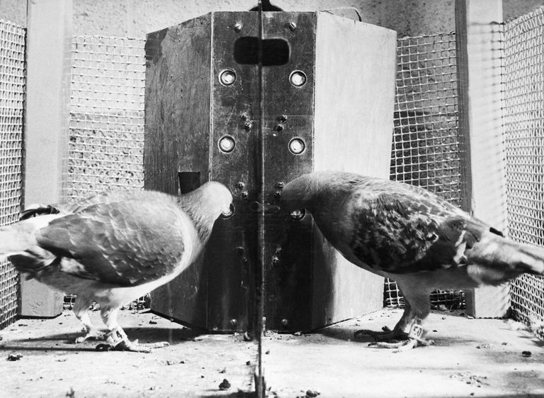
OPERANTNO – INSTRUMENTALNO UVJETOVANJE

Slide 2
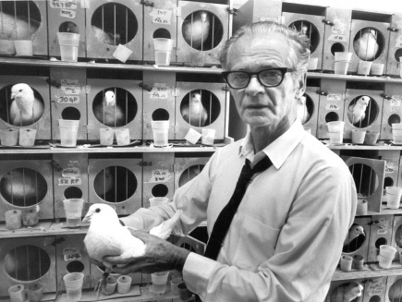
OPERANTNO – INSTRUMENTALNO UVJETOVANJE
Operantno uvjetovanje – proces kojim učimo povezivati ponašanje s posljedicama koje ga prate i mijenjati ga s obzirom na njih
Burrhus. F. Skinner – tvorac teorije operantnog uvjetovanja - naučio golubove igrati stolni tenis i sl.
https://www.youtube.com/watch?v=vGazyH6fQQ4&t=11s

Slide 3
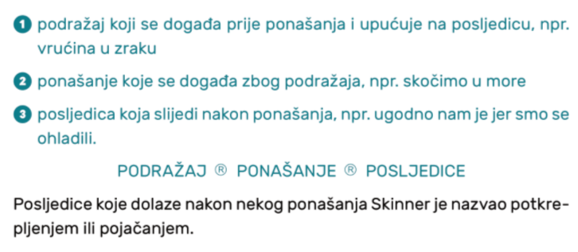
OPERANTNO – INSTRUMENTALNO UVJETOVANJE
B.F. Skinner: sva ponašanja se mogu analizirati po ABC modelu (antecedent, behaviour, consequence)

Slide 4
Operantno uvjetovanje - videi
Skinnerovi, Pavlovljevi i Watsonovi eksperimenti - dodatni digitalni sadržaji u udžbeniku
Primjeri (Big Bang Theory):
https://www.youtube.com/watch?v=teLoNYvOf90&t=28s
https://www.youtube.com/watch?v=H6LEcM0E0io
Razlika operantnog i klasičnog uvjetovanja:
https://www.youtube.com/watch?v=LhI5h5JZi-U&t=29s
https://www.youtube.com/watch?v=qG2SwE_6uVM

Slide 5
Koja je razlika između klasičnog i operantnog uvjetovanja?

Slide 6
Operantno (instrumentalno) uvjetovanje
Klasično uvjetovanje – nemamo kontrolu, učimo refleksno
Operantno uvjetovanje – aktivna uloga i odgovor samog pojedinca
Ponašanjima dolazimo do potrepljenja – aktivni smo – ponašanje je instrument dolaska do nečega što želimo

Slide 7
Operantno (instrumentalno) uvjetovanje
Potkrepljenje – sve ono što povećava vjerojatnost ponašanja
Može biti pozitivno i negativno
Nije isto što i kazna – kazna smanjuje vjerojatnost ponašanja

Slide 8

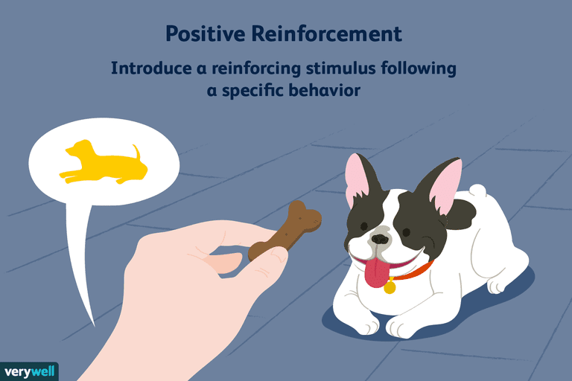

Operantno (instrumentalno) uvjetovanje
Vrste potkrepljivača:
Primarni – biološki uvjetovani (glad, bol, pažnja, mažnja...)
Sekundarni - povezani s primarnima kroz učenje (novac, pohvala, ocjene, priznanja...)
Važno birati relevantne potkrepljivače

Slide 9

Operantno (instrumentalno) uvjetovanje – vrste potkrepljenja
Pozitivno:
odmor, ocjene, druženje, novac, izlasci, odjeća, izleti, pohvala, pažnja...
Negativno:
izbjeći kritiku, izbjeći neuspjeh, izbjeći bolest, izbjeći prljavštnu....

Slide 10

Zadatak
Smisli dva primjera operantnog uvjetovanja iz svakodnevnog života (dva primjera ponašanja koja su naučena operantnim uvjetovanjem) te ih zapiši u bilježnicu.

Slide 11
Operantno (instrumentalno) uvjetovanje
Operantno uvjetovanje u svakodnevnom životu? – primjeri
Povremeno potkrepljenje! – dovodi do najjačeg učenja koje se najsporije gasi (npr. kockanje, toksične emotivne veze...)
Notes:
Povremeno potkrepljenje! – dovodi do najjačeg učenja koje se najsporije gasi (npr. kockanje – kockari nekada dobiju pa se tim dulje nastavljaju kladiti iako kad se sve zbroji, puno novaca gube, toksične emotivne veze – ljudi u njima ostaju jer povremeno dobivaju ljubav i pažnju iako su dobar dio vremena nesretni...)

Slide 12
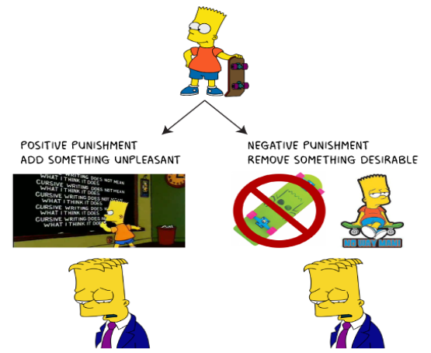
Razlika potkrepljenja i kazne

Slide 13
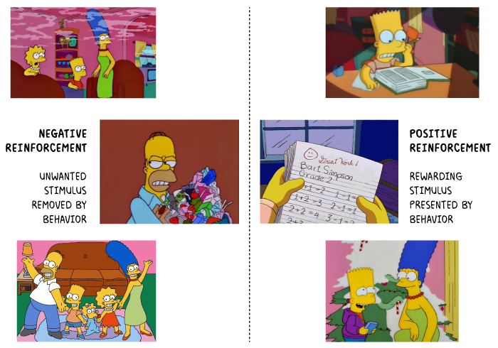
Razlika potkrepljenja i kazne

Slide 14
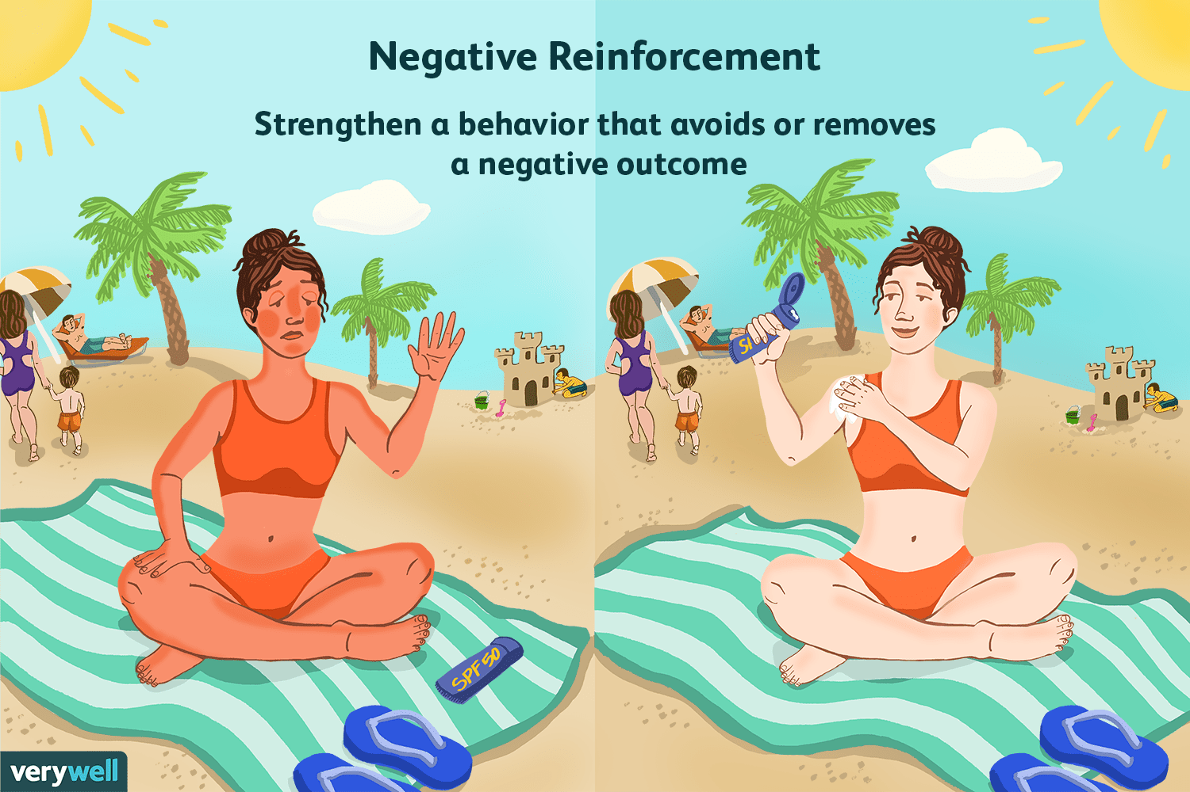
Razlika potkrepljenja i kazne
Negativno potkrepljenje - pozitivan (željeni) ishod
Kazna - negativan (neželjeni) ishod
Notes:
npr. korištenje kreme za sunčanje da ne bismo izgorili

Slide 15
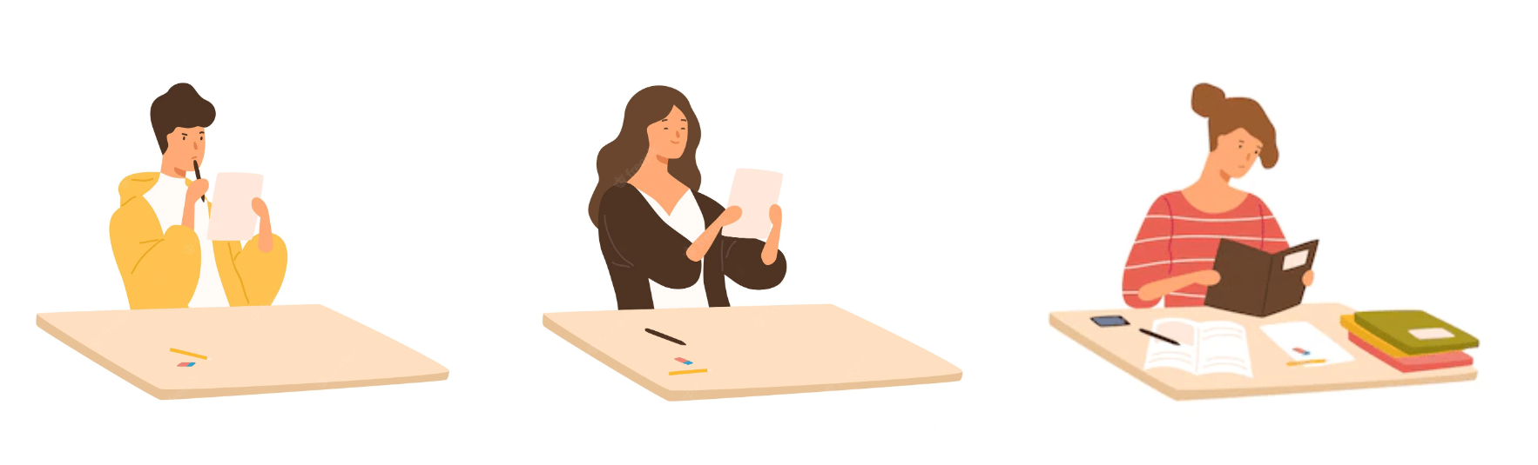
Zadaci
1. Navedi jedan primjer za pozitivno i jedan primjer za negativno potkrepljenje.
2. Koja je razlika između potkrepljenja i kazne?

Slide 16
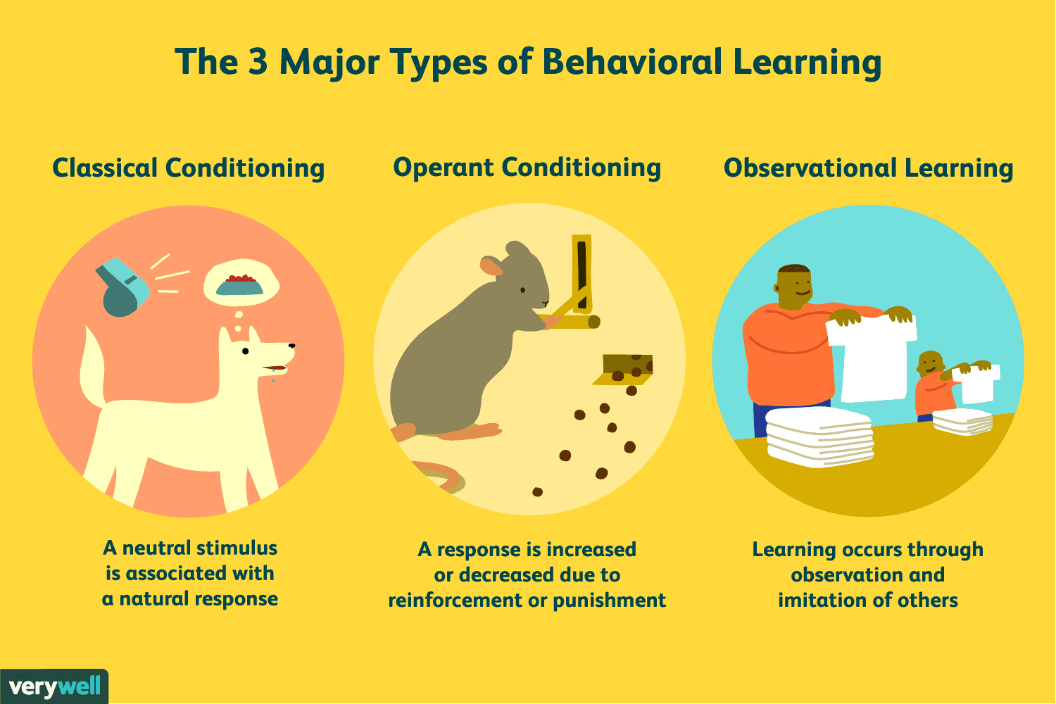

Slide 17
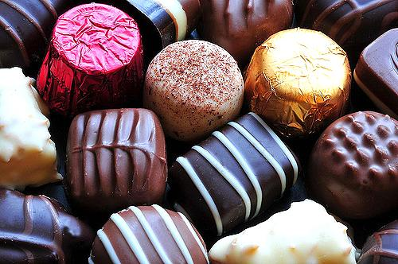
Hvala na pažnji☺

